Slide 1
Grupo Blank.
Indústria Farmacêutica
3ª Fase
Integrantes
1. Abner Lourenço
7. Crismélio Cristóvão
9. Domingos Cabombo

Slide 2
Introdução
O presente relatório da disciplina de TLP abordará sobre um problema com a gestão de uma farmácia e seus produtos, identificação das suas identidades e resolução do mesmo problema com os devidos MER, DER e MR.

Slide 3
Objectivos
O presente projecto tem como objectivo facilitar a gestão da farmácia com a criação de um sistema que automatizará diversas funções que eram realizadas manualmente.

Slide 4
Estudo de caso
Algures na cidade de Luanda, muncípio de Viana, certa farmâcia tem enfrentado problemas relacionados à realização das suas atividades diárias, portanto decide implementar um sistema de informação que permita a gestão dos seus clientes, produtos e estoques, vendas efetuadas pelos clientes, bem como o controle e rastreamento de fornecedores e funcionários. Em relação à esses mesmos funcionários, deve-se saber o nome, o nº de telefone, o email e o endereço dos mesmos. Quanto aos produtos, o sistema deve armazenar informações como o nome, o preço e a sua respectiva categoria. Relativamente aos clientes, deve-se saber o nome, o nº de telefone e o endereço e dos fornecedores, os mesmos dados. Acerca dos estoques, serão armazenados dados como quantidade e quantidade vendida. Realizam-se entradas e saídas no estoque. Das entradas e saídas, deve-se saber a quantidade e a data. Além de tudo já mencionado, o sistema deve armazenar cada venda realizada, esta tem quantidade, valor total, investimento, troco e data. É importante pontuar que uma venda pode ter vários produtos e um mesmo produto pode constar em várias vendas. Um cliente pode fazer várias vendas, mas uma venda só é associada à um cliente. Um funcionário pode registrar várias vendas, porém uma venda só pode ser registrada por um funcionário. Os produtos estão relacionados com o estoque. Um produto pode estar em várias entradas e em várias saídas. E, por fim, um fornecedor pode fornecer produtos para várias entradas, contudo uma entrada só pode ter um fornecedor.

Slide 5
Estudo de caso
Uma farmácia pretende implementar um sistema de informação que permita a gestão dos seus clientes, medicamentos e produtos. Na farmácia, trabalham farmacêuticos cadastrados e é importante saber o NIF de cada profissional, o nome, telefone e o horário de trabalho. Quanto aos medicamentos, o sistema deve armazenar informações como o nome, quantidade em estoque, preço e validade. Os medicamentos devem ser organizados em Categoria(analgésicos, antibióticos, etc.). Em relação aos clientes, o sistema deve armazenar o nome, telefone e endereço dos mesmos. Além de tudo já mencionado, quanto a venda o sistema deve incluir a data e a quantidade e contabilizar cada venda realizada associando-a a um cliente e a um farmacêutico. A venda pode incluir vários medicamentos. Já quanto aos fornecedores, o sistema registra o nome do laboratório permitindo rastrear e saber de onde os medicamentos são providos, o nome do fornecedor, telefone, endereço e a data do fornecimento.
É preciso pontuar que um fornecedor pode disponibilizar vários medicamentos, mas cada medicamento deve possuir apenas um fornecedor e uma categoria. Os farmacêuticos podem realizar diversas vendas para diversos clientes, mas cada venda deve estar associada apenas a um cliente e a um funcionário.
Levantamento de Requisitos

Slide 6
Requisitos Funcionais (RF)
RF01: Registro dos Farmacêuticos
A aplicação deve conter uma função que permita cadastrar- se, atualizar, consultar ou apagar os dados dos farmacêuticos, incluindo NIF (número da identidade fiscal), nome, telefone e horário de trabalho.
RF02: Registro dos medicamentos
A aplicação deve conter uma função que permita cadastrar- se, atualizar, consultar ou apagar os medicamentos. Deve armazenar no banco de dados informações importantes sobre cada medicamento, como o nome, a quantidade disponível, o preço de venda, a validade atual.
RF03: Organização
Um ou vários medicamentos poderão ser associados a qualquer categoria existente e o sistema deve permitir o cadastramento e gestão das suas categorias.
RF04: Registro dos Clientes
A aplicação deve conter uma função que permita cadastrar- se, atualizar, consultar ou apagar os clientes do sistema. Deve armazenar no banco de dados informações como nome e endereço.

Slide 7
Requisitos Funcionais (RF)
RF06: Vendas de medicamentos
Cada venda pode conter vários medicamentos e se espera que o sistema relacione esses medicamentos com cada compra.
RF07: Registro dos Fornecedores
A aplicação deve conter uma função que permita cadastrar- se, atualizar, consultar ou apagar os fornecedores ou outras empresas com as quais trabalhes enquanto fontes de matérias-primas. Deve armazenar no banco de dados informações sobre cada um enquanto fornecedor como o nome do laboratório produtor.
RF08: Relatórios
Quantidade de medicamento na arrecadação.
Vendas feitas até o momento por cliente farmacêutico ou período.
Medicamentos cujo período de validade expira em breve.
RF09: Controle de Estoque
A aplicação deve conter uma função que permita controlar o inventario de cada medicamento, indicando de auto modo quando um medicamento está prestes a terminar.

Slide 8
Requisitos Não Funcionais (RNF)
RNF01: Segurança
O sistema deve garantir que os dados sensíveis dos clientes, farmacêuticos e fornecedores sejam protegidos, com acesso restrito baseado em permissões de usuário.
RNF02: Usabilidade
A interface do sistema deve ser amigável e intuitiva, facilitando a navegação e o uso por farmacêuticos e outros funcionários.
RNF03: Escalabilidade
O sistema deve ser capaz de suportar o crescimento do número de medicamentos, fornecedores, clientes e vendas sem degradação de desempenho.
RNF04: Performance
As operações no sistema, como cadastro, consulta e geração de relatórios, devem ser rápidas e eficientes, mesmo com grande volume de dados.

Slide 9
Requisitos Não Funcionais (RNF)
RNF05: Backup e Recuperação de Dados
O sistema deve realizar backups regulares dos dados e ter uma solução de recuperação em caso de falhas ou perda de dados.
RNF06: Compatibilidade
O sistema deve ser acessível em múltiplas plataformas, como desktop e dispositivos móveis, garantindo flexibilidade no uso.
RNF07: Auditoria
O sistema deve registrar todas as transações e operações feitas, permitindo a rastreabilidade de todas as alterações e vendas realizadas.

Slide 10
Modelo Entidade Relacionamemnto (MER)
funcionarios (id, pNome, uNome, email, municipio, bairro);
telefoneFuncionarios (id, idFuncionario, numeroTelefone);
clientes (id, pNome, uNome, municipio, bairro);
telefoneClientes (id, idCliente, numeroTelefone);
fornecedores (id, pNome, uNome, municipio, bairro);
telefoneFornecedores (id, idFornecedor, numeroTelefone);
categorias (id, nome, descricao);
produtos (id, nome, descricao, idCategoria, preco);
estoques (id, idProduto, quantidade, quantidadeVendida);
entradas (id, idProduto, idFornecedor, quantidade, data);
saidas (id, idProduto, quantidade, data) ;
vendas (id, idFuncionario, idCliente, investimento, valorTotal, troco, data) ;
vendaProduto (id, idvenda, idProduto, quantidade, precoUnitario);

Slide 11
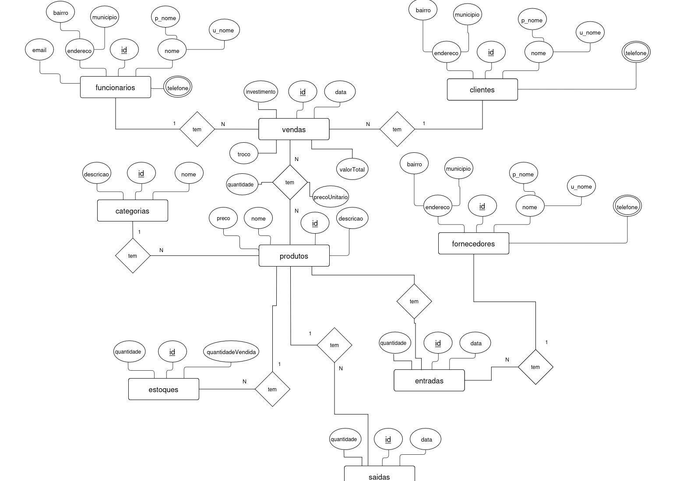
Diagrama Entidade Relacionamemnto (DER)

Slide 12
Modelo Relacional (MR)
Clientes
Primeiro Nome | Último Nome | Município | Bairro
Keith | Tavares | Luanda | Sambizanga
Josemar | Costa | Benguela | Catumbela
Natália | Mendes | Huambo | Benfica
Elias | Silva | Lubango | Tchioco
Tatiana | Duarte | Malanje | Cangandala

Slide 13
Modelo Relacional (MR)
Telefone dos Clientes
ID Cliente | Número de Telefone
1 | 931234567
2 | 932345678
3 | 933456789
4 | 934567890
5 | 935678901

Slide 14
Modelo Relacional (MR)
Fornecedores
Primeiro Nome | Último Nome | Município | Bairro
André | Monteiro | Luanda | Talatona
Márcia | Fernandes | Benguela | Baía Farta
Carlos | Mendes | Huambo | São João
Ana | Silva | Lubango | Nossa Senhora
Miguel | Xavier | Malanje | Vila Matilde

Slide 15
Modelo Relacional (MR)
Telefone dos Fornecedores
ID Fornecedor | Número de Telefone
1 | 941234567
2 | 942345678
3 | 943456789
4 | 944567890
5 | 945678901

Slide 16
Modelo Relacional (MR)
Funcionários
Primeiro Nome | Último Nome | Email | Município | Bairro
Abner | Lourenço | abner@email.com | Luanda | Ingombota
Jarede | Fernandes | jarede@email.com | Benguela | Lobito
Crismélio | Cristôvão | crismelio@email.com | Huambo | São João
Domingos | Cabombo | domingos@email.com | Lubango | Nossa Senhora
Igor | Semedo | igor@email.com | Malanje | Vila Matilde

Slide 17
Modelo Relacional (MR)
Telefone dos Funcionários
ID Funcionário | Número de Telefone
1 | 923456789
2 | 924567890
3 | 925678901
4 | 926789012
5 | 927890123

Slide 18
Modelo Relacional (MR)
Categorias
Nome | Descrição
Analgésicos | Medicamentos para alívio da dor
Antibióticos | Medicamentos para tratar infecções bacterianas
Antialérgicos | Medicamentos para alergias
Vitaminas | Suplementos vitamínicos
Antitérmicos | Medicamentos para febre

Slide 19
Modelo Relacional (MR)
Produtos
Nome | Descrição | ID Categoria | Preço
Paracetamol | Alívio de dores e febre | 1 | 1200.00
Amoxicilina | Antibiótico de amplo espectro | 2 | 2500.00
Loratadina | Alívio de sintomas alérgicos | 3 | 1800.00
Vitamina C | Suplemento para imunidade | 4 | 2200.00
Ibuprofeno | Redução de febre e inflamação | 5 | 1500.00

Slide 20
Modelo Relacional (MR)
Estoques
ID Produto | Quantidade | Quantidade Vendida
1 | 100 | 20
2 | 50 | 10
3 | 80 | 15
4 | 120 | 25
5 | 90 | 30

Slide 21
Modelo Relacional (MR)
Entradas
ID Produto | ID Fornecedor | Quantidade | Data
1 | 1 | 50 | NOW()
2 | 2 | 30 | NOW()
3 | 3 | 40 | NOW()
4 | 4 | 60 | NOW()
5 | 5 | 35 | NOW()

Slide 22
Modelo Relacional (MR)
Saídas
ID Produto | Quantidade | Data
1 | 5 | NOW()
2 | 3 | NOW()
3 | 7 | NOW()
4 | 10 | NOW()
5 | 8 | NOW()

Slide 23
Modelo Relacional (MR)
Vendas
ID Funcionário | ID Cliente | Investimento | Valor Total | Troco | Data
1 | 1 | 5000.00 | 4500.00 | 500.00 | NOW()
2 | 2 | 7000.00 | 6800.00 | 200.00 | NOW()
3 | 3 | 8000.00 | 7500.00 | 500.00 | NOW()
4 | 4 | 6000.00 | 5900.00 | 100.00 | NOW()
5 | 5 | 4000.00 | 3500.00 | 500.00 | NOW()

Slide 24
Modelo Relacional (MR)
Venda Produto
ID Venda | ID Produto
1 | 1
2 | 2
3 | 3
4 | 4
5 | 5
Quantidade | Preço Unitário
2 | 1200.00
1 | 2500.00
3 | 1800.00
2 | 2200.00
4 | 1500.00

Slide 25
Normalização
1ª Forma Normal (1FN) - Sem grupos repetitivos
A 1FN exige que cada coluna armazene apenas valores atômicos e que não existam grupos repetitivos.
Como as tabelas atendem à 1FN?
- Cada campo armazena apenas um único valor por linha;
- Telefones de funcionários, clientes e fornecedores foram colocados em tabelas separadas (`telefoneFuncionarios`, `telefoneClientes` e `telefoneFornecedores`), em vez de permitir múltiplos números numa única célula;
- A tabela `vendaProduto` foi criada para evitar listas de produtos dentro da `vendas`.

Slide 26
Normalização
2ª Forma Normal (2FN) - Sem dependências parciais da chave primária
A 2FN exige que todas as colunas não-chave dependam completamente da chave primária.
Como as tabelas atendem à 2FN?
- `telefoneFuncionarios`, `telefoneClientes` e `telefoneFornecedores` possuem chaves estrangeiras (`idFuncionario`, `idCliente`, `idFornecedor`), garantindo que os telefones pertencem exatamente a um registro principal;
- `vendaProduto` relaciona `vendas` e `produtos`, evitando que os produtos fiquem diretamente na tabela `vendas`;
- `estoques`, `entradas` e `saidas` têm relação direta com `produtos` e armazenam apenas dados necessários, evitando informações duplicadas.
Nenhuma tabela contém colunas que só fazem sentido para parte da chave primária.

Slide 27
Normalização
3ª Forma Normal (3FN) - Sem dependências transitivas
A 3FN elimina dependências transitivas, ou seja, uma coluna não pode depender de outra coluna que não seja a chave primária.
Como as tabelas atendem à 3FN?
- `produtos` faz referência a `categorias` por meio do `idCategoria`. Assim, se precisar mudar o nome ou descrição de uma categoria, basta editar um único local, sem precisar repetir esse dado em cada produto;
- `vendas` guarda apenas `idFuncionario` e `idCliente`, sem armazenar os nomes diretamente (que já existem nas tabelas `funcionarios` e `clientes`);
- `estoques`, `entradas` e `saidas` relacionam apenas `idProduto`, sem armazenar nome ou preço, pois esses dados já estão em `produtos`.

Slide 28
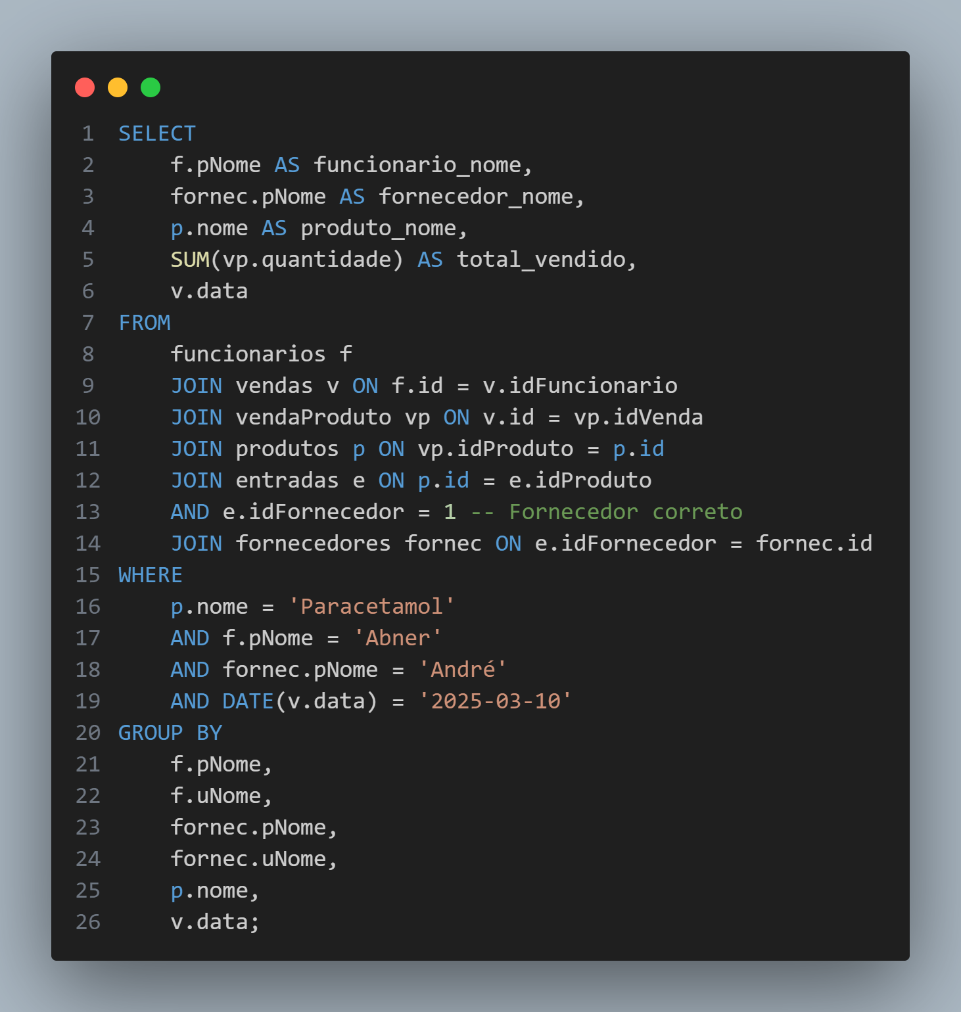
Consultas Avançadas
Esta consulta retorna a quantidade total do produto "Paracetamol" vendido pelo funcionário "Abner Lourenço", que foi fornecido pelo fornecedor "André Monteiro", no dia 10 de Março de 2025. O resultado inclui o nome do funcionário, o nome do fornecedor, o nome do produto, a quantidade total vendida e a data da venda.

Slide 29
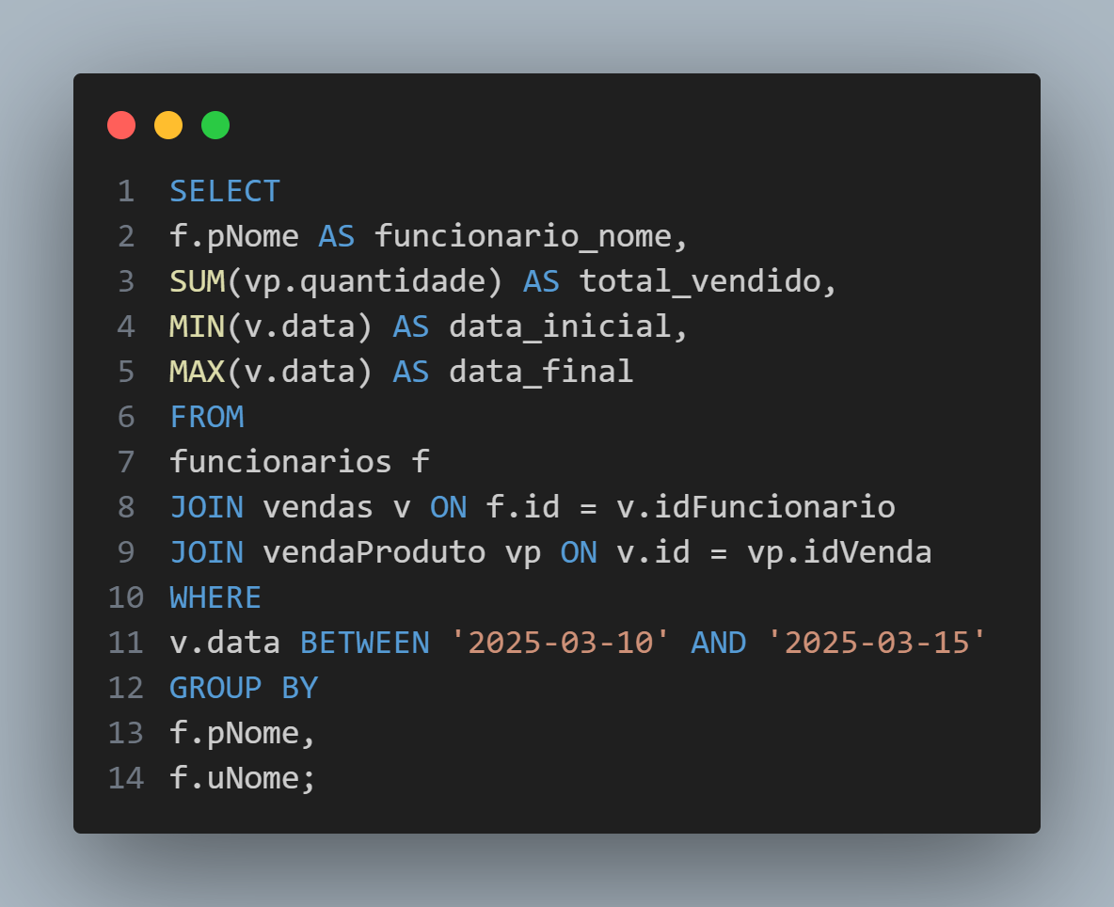
Consultas Avançadas
Essa consulta retorna a quantidade total de produtos vendidos por cada funcionário dentro do período entre 10 de março de 2025 e 15 de março de 2025.

Slide 30
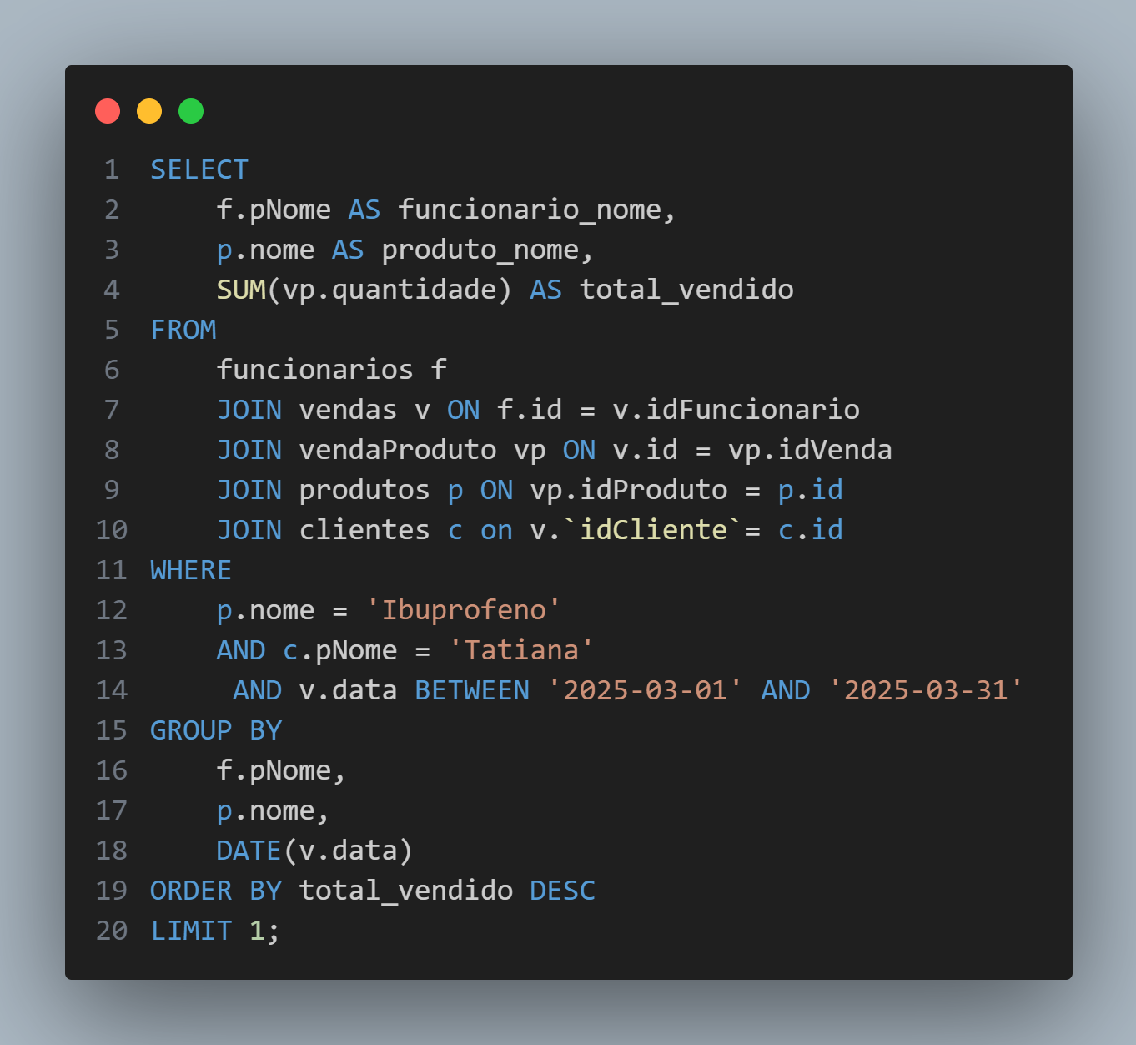
Consultas Avançadas
Essa consulta identifica o funcionário que mais vendeu Ibuprofeno à cliente Tatiana no mês de Março de 2025.Ela mostra o primeiro nome do funcionario, soma a quantidade vendida e ordena os resultados em ordem decrescente, retornando apenas o funcionário com o maior total de vendas.

Slide 31
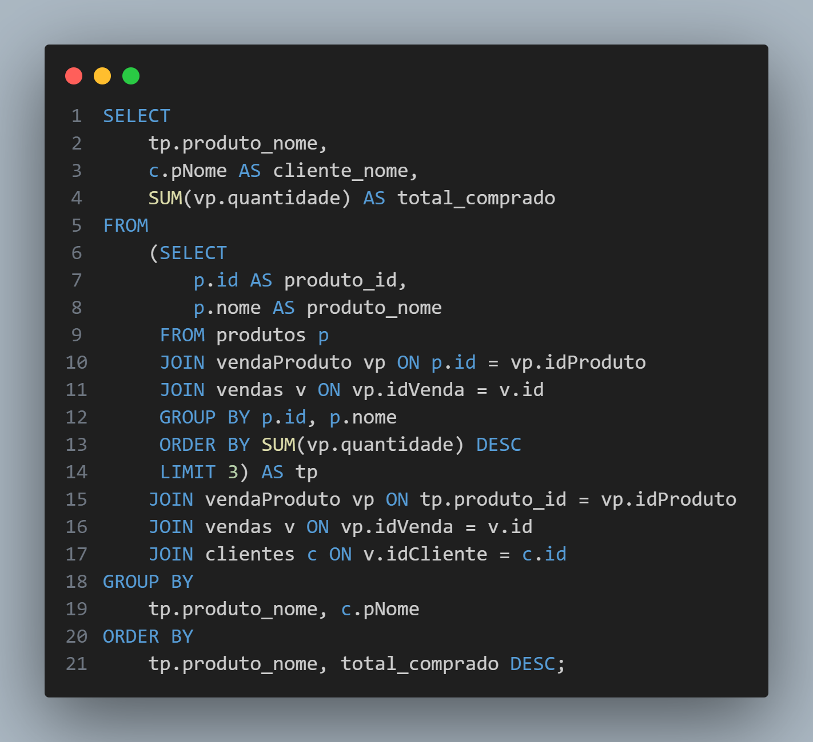
Consultas Avançadas
Esta consulta SQL identifica os três produtos mais vendidos e os clientes que mais compraram esses produtos, ordenando os resultados por produto e pela quantidade comprada.

Slide 32
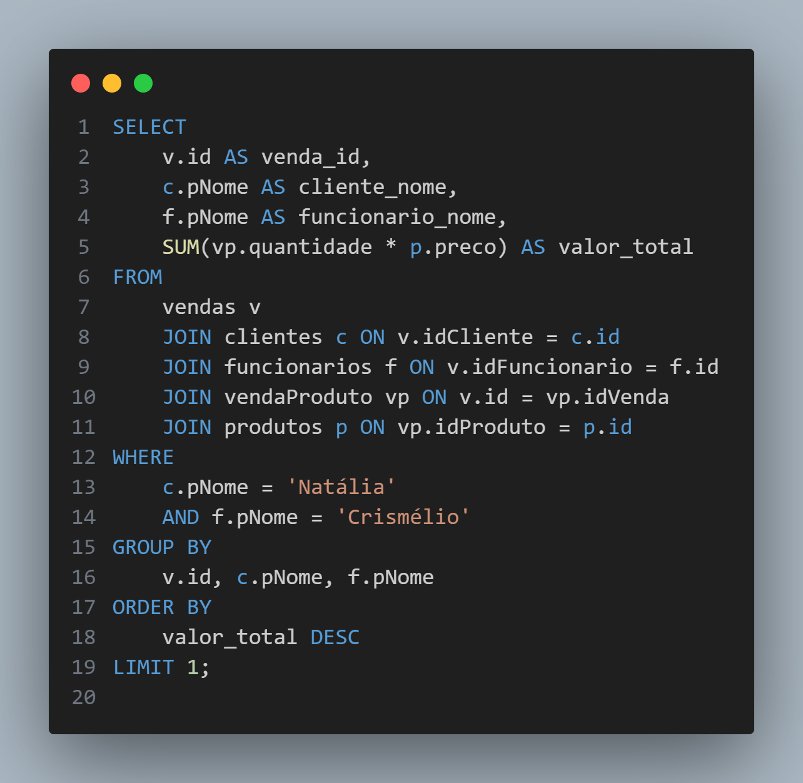
Consultas Avançadas
Esta consulta identifica a venda de maior valor realizada pelo funcionário Crismélio para a cliente Natália.

Slide 33
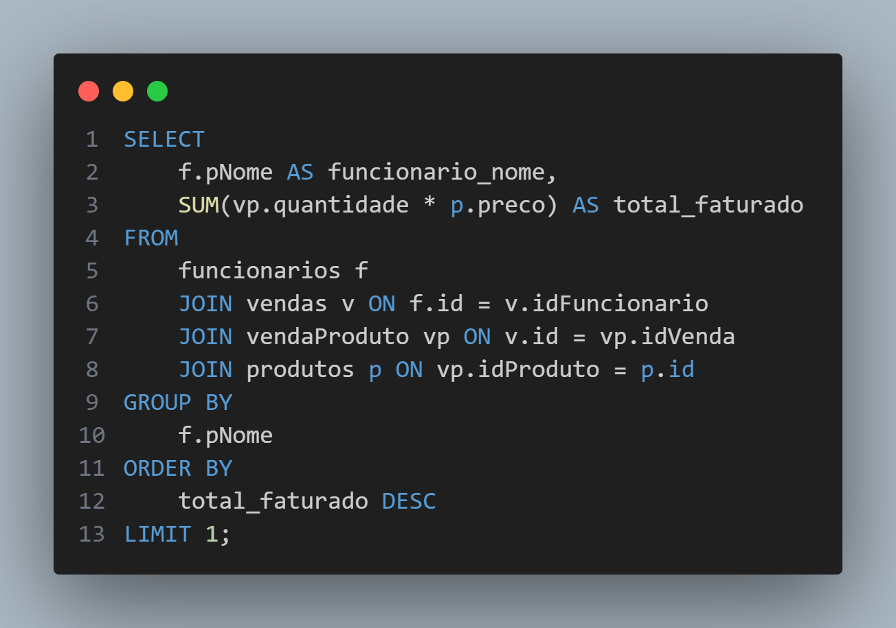
Consultas Avançadas
Esta consulta identifica o funcionário com o maior faturamento total em vendas.

Slide 34
Conclusão
Depois de tudo já abordado podemos verificar que a solução proposta é viável e, portanto, a sua aplicação será de grande valia para resolução do caso apresentado,

